Slide 1
基于 LIDC-IDRI 数据集的肺结节恶性程度预测研究
汇报人：AI—4组 徐冬晟

Slide 2
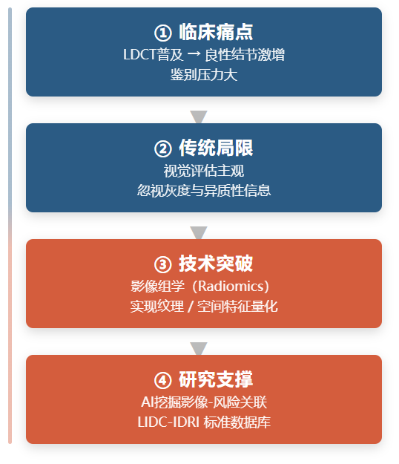
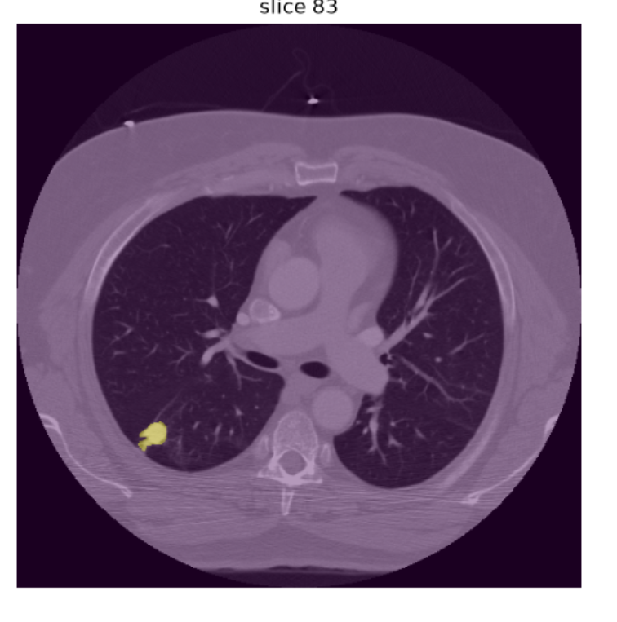
背景：从传统影像诊断到人工智能驱动的肺结节精准风险评估

Slide 3
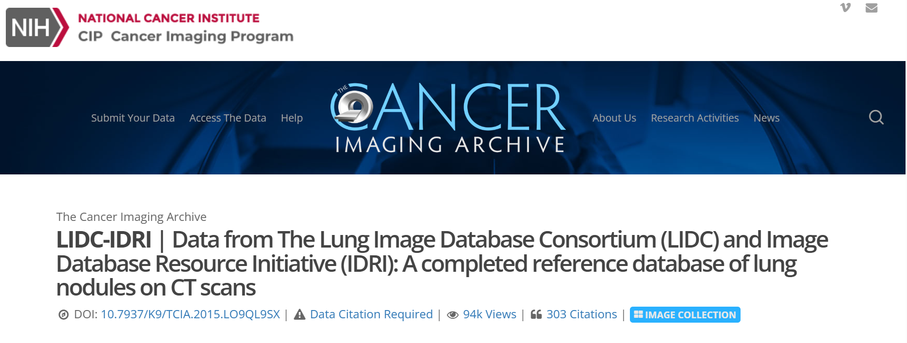
数据集介绍 —— LIDC-IDRI
The Lung Image Database Consortium (LIDC) and Image Database Resource Initiative (IDRI)

Slide 4
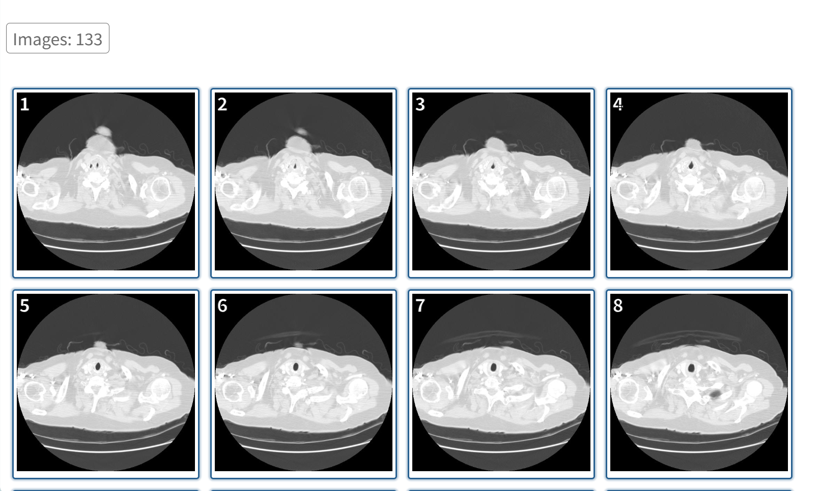
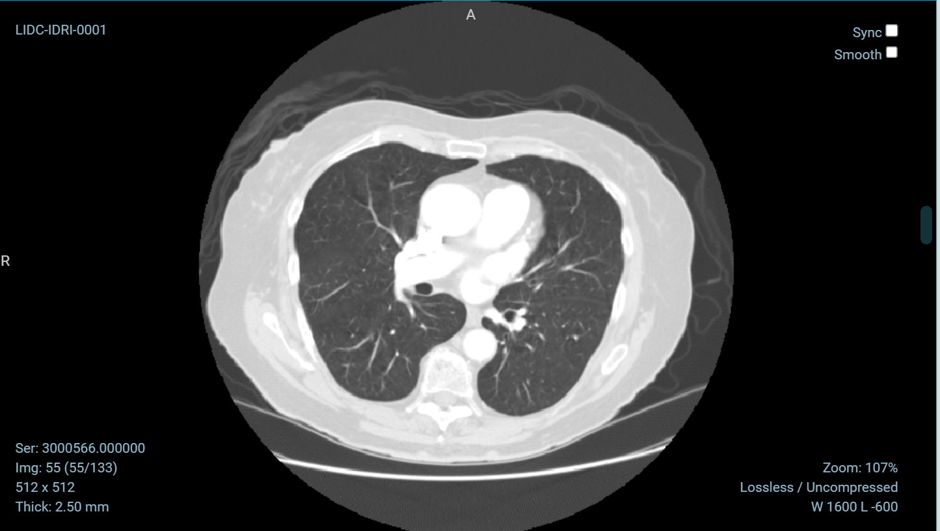
CT影像（DICOM）
1. DICOM文件组织形式
LIDC-IDRI中的CT影像以 DICOM（Digital Imaging and Communications in Medicine）格式存储。
一次CT扫描不是一个单独图片，而是由多个连续的二维切片组成。

Slide 5
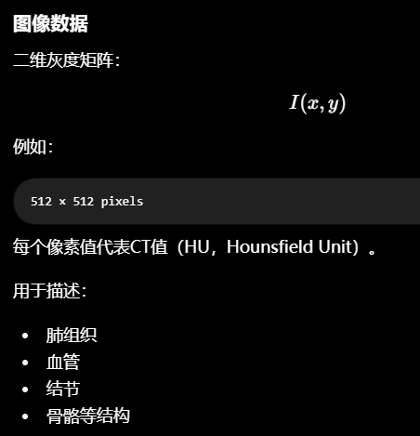
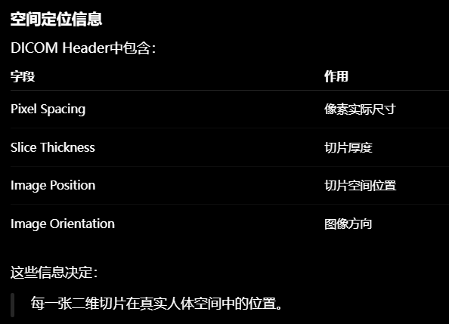
2. 单个DICOM切片包含的信息
每个DICOM文件不仅包含图像矩阵，还包含重要空间信息。

Slide 6
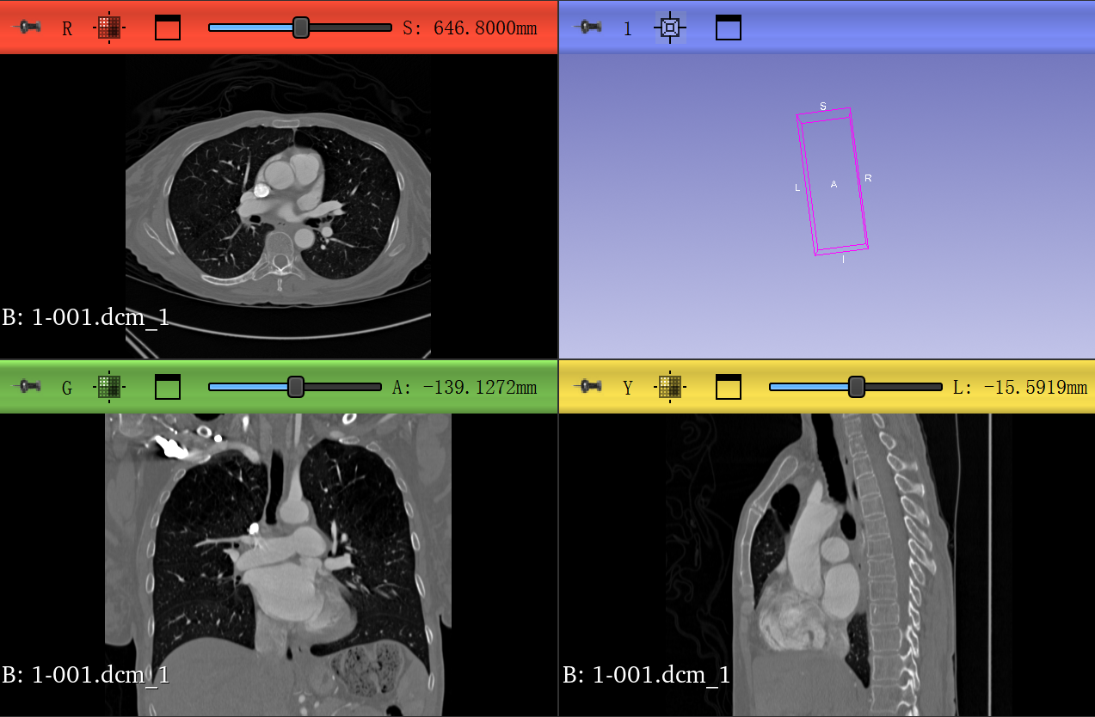
3. 从二维CT切片到三维CT Volume
CT扫描过程中，X射线设备沿人体纵轴方向连续采集多个切面。
DICOM切片通过空间信息重建三维医学影像
右侧脖子后方、脊柱骨头（棘突或椎板）附近的那个微小区域

Slide 7
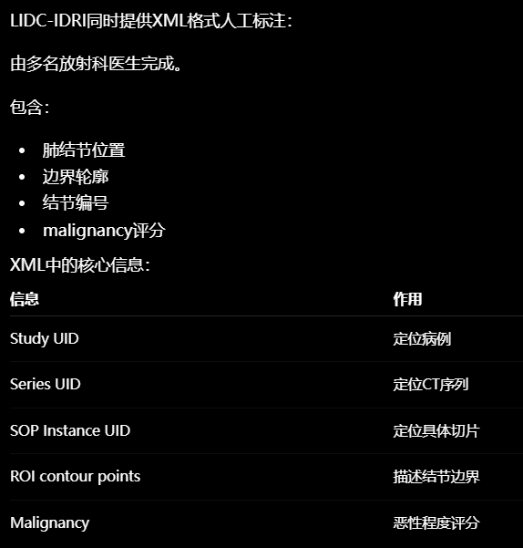
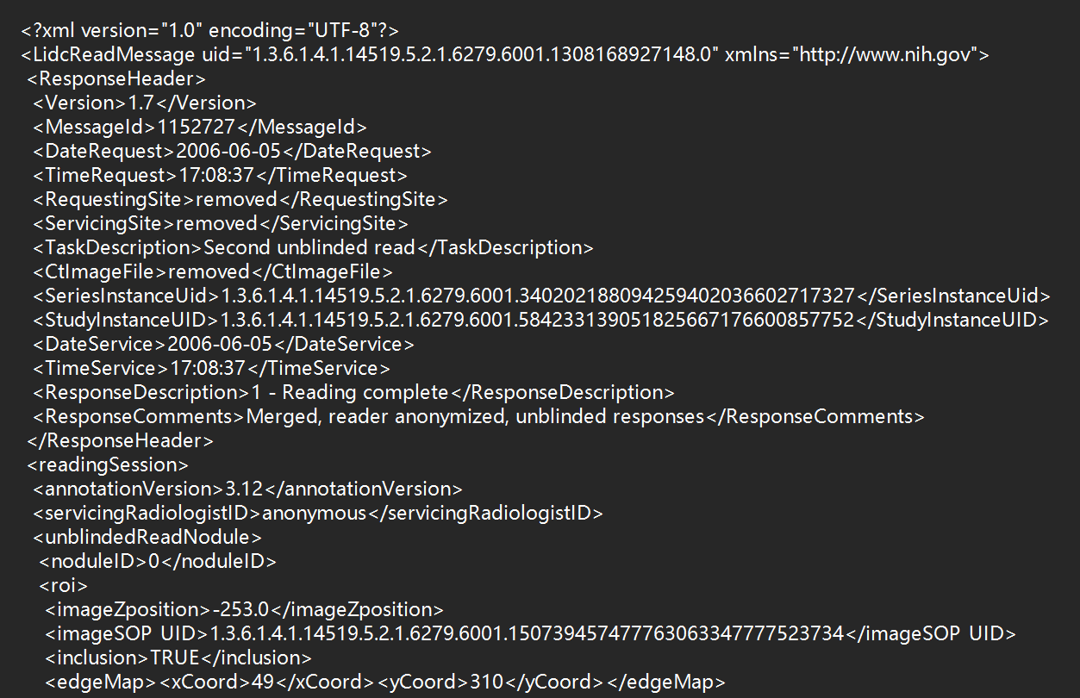
XML专家标注

Slide 8
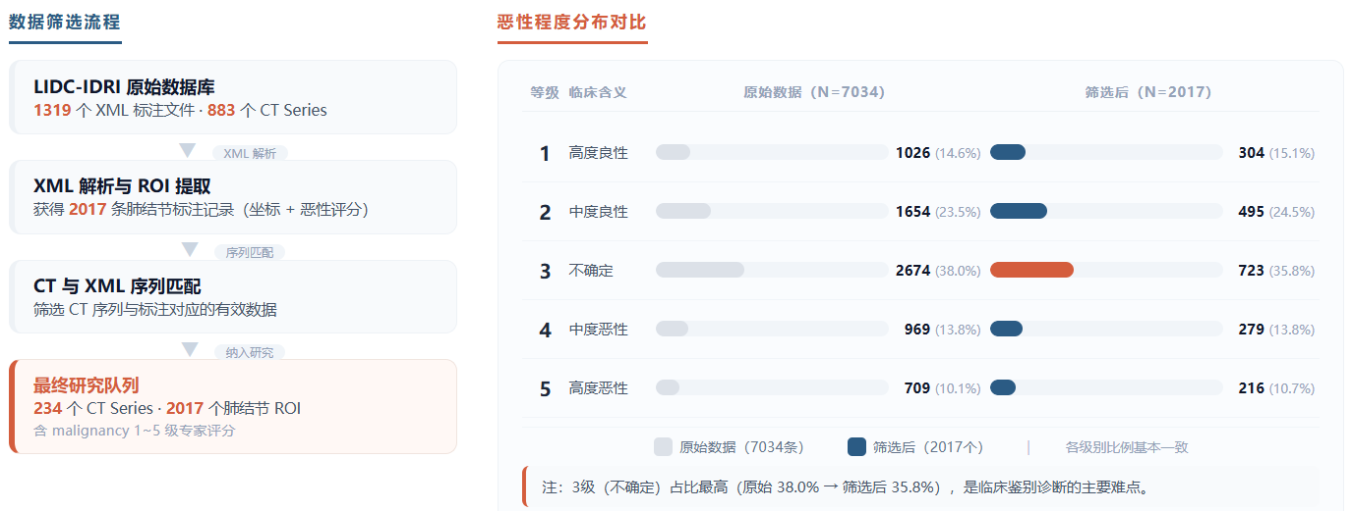
数据集介绍 —— LIDC-IDRI

Slide 9
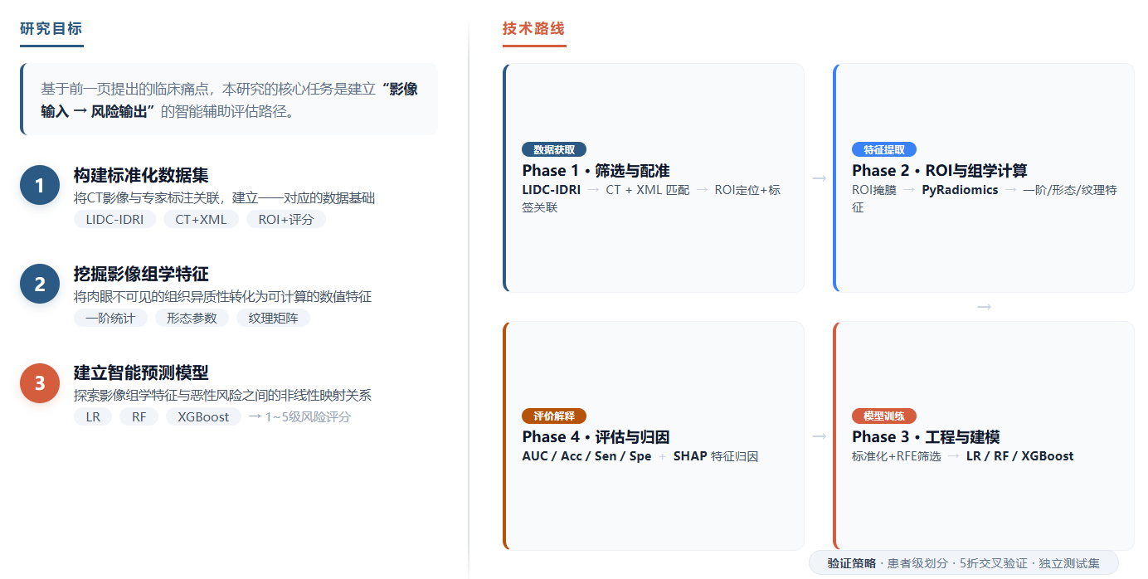
实验目标与研究设计

Slide 10
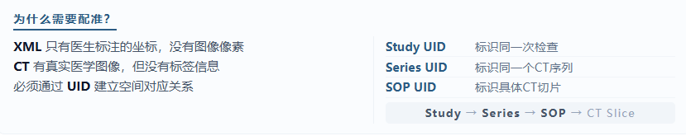
Phase 1 数据筛选与影像配准
LIDC-IDRI → CT + XML匹配 → ROI定位与标签关联

Slide 11
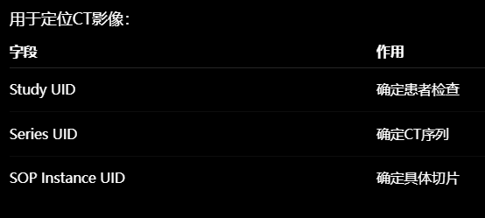
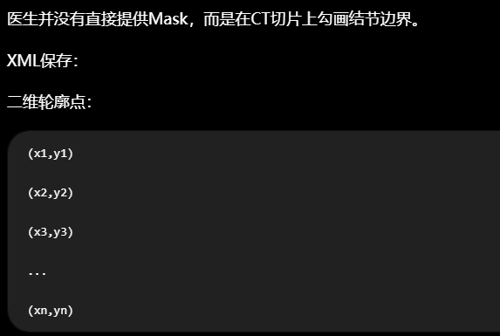
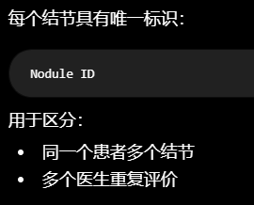
Step 1 XML解析与ROI信息提取
XML是连接医生经验与CT影像的桥梁。
ROI轮廓坐标
结节编号

Slide 12
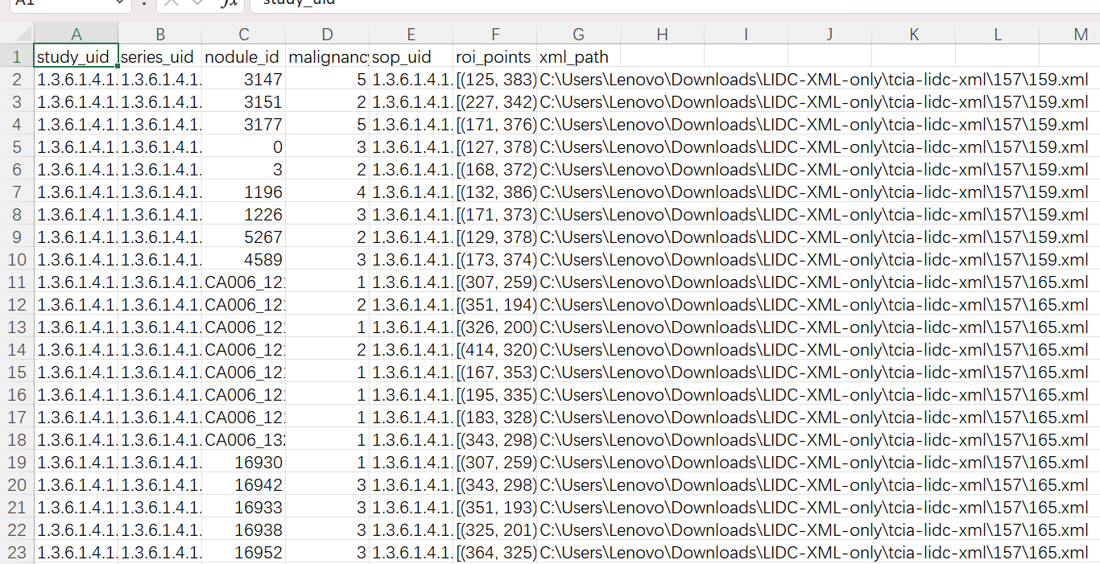
经过XML批量解析：
原始XML：
1319 XML files
提取：
2017 pulmonary nodule records
包含：
Study UID
Series UID
Nodule ID
SOP UID
ROI contour points
Malignancy score

Slide 13
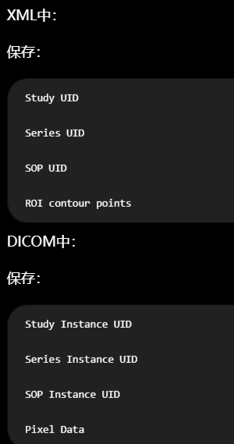
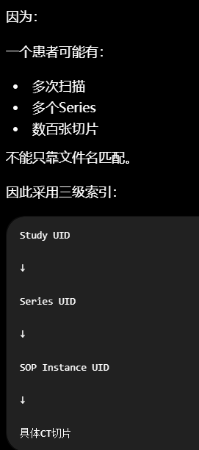
Step 2 空间配准与UID匹配
XML ↔ CT DICOM精确对应

Slide 14
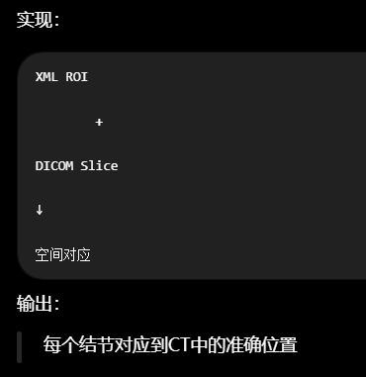
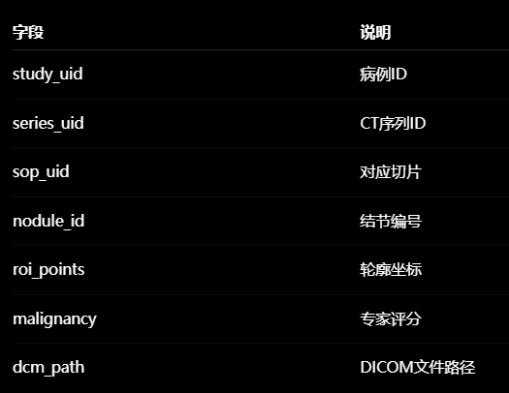
建立CT-ROI映射表

Slide 15
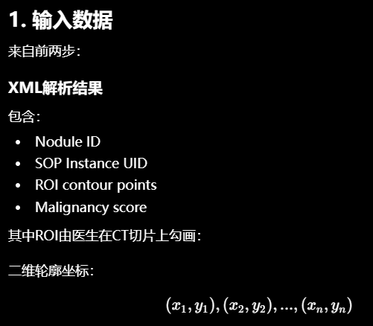
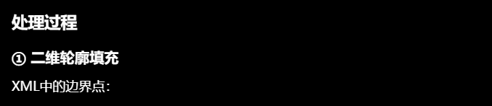
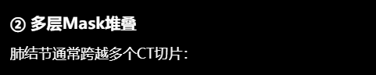
Step 3 ROI Mask三维重建
把医生的二维标注转换成 机器学习和影像组学可以直接计算的三维ROI区域
将专家标注的二维轮廓坐标转换为与CT空间一致的三维二值Mask，实现肺结节区域的数字化表达，为后续影像组学特征提取提供ROI基础

Slide 16
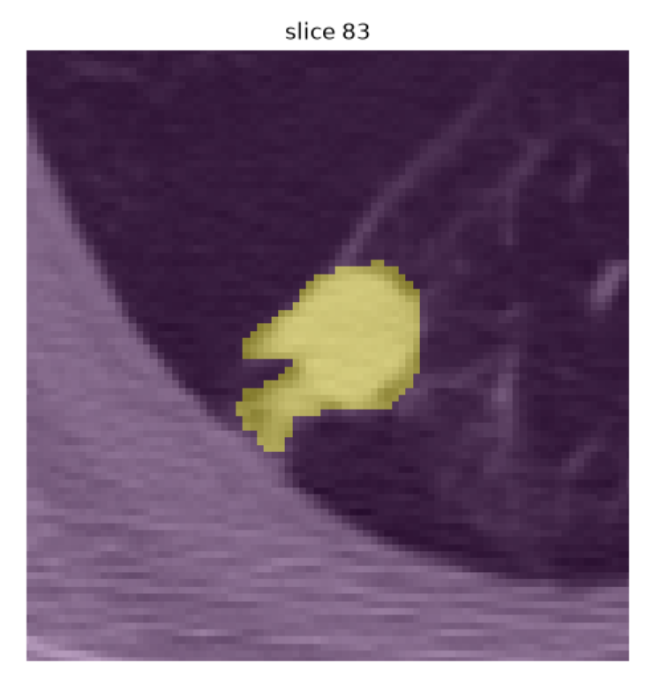
CT: (136, 512, 512)
ROI slices: [80 81 82 83 84 85 86]
体积 cm3: 2.1260416128463437

Slide 17
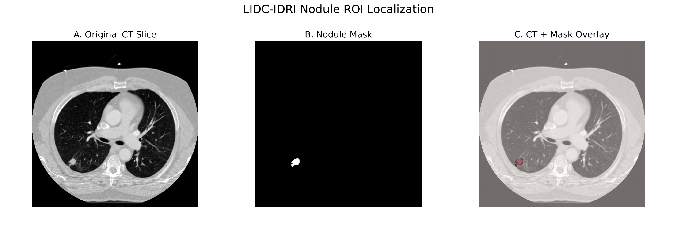

Slide 18
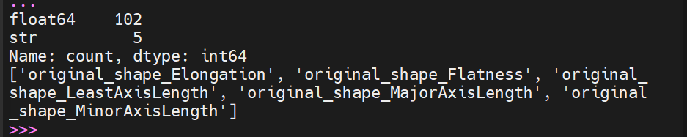
Phase 2 · ROI与影像组学特征计算
ROI Mask → PyRadiomics → Quantitative Features
Radiomics 特征数量: 107
Feature类别统计
Shape : 14
FirstOrder : 18
GLCM : 24
GLDM : 14
GLRLM : 16
GLSZM : 16
NGTDM : 5
出现： (0.791014+0j) 这种形式，是因为 Python 读取/保存时把某些 numpy 数值类型写成了 complex 表示。

Slide 19
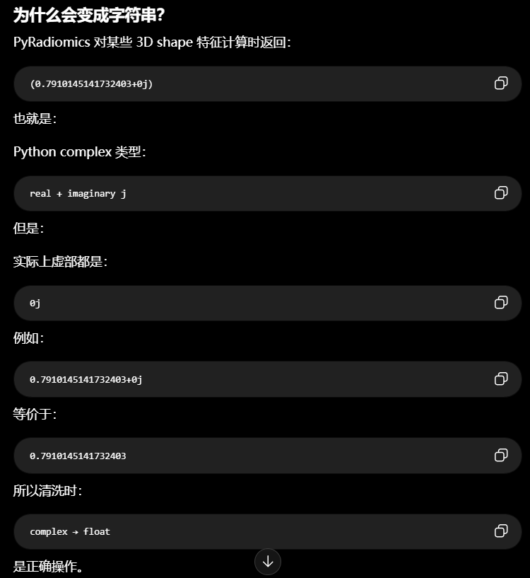

Slide 20
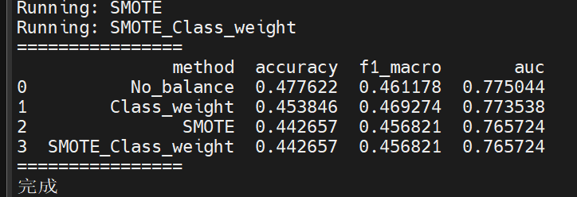
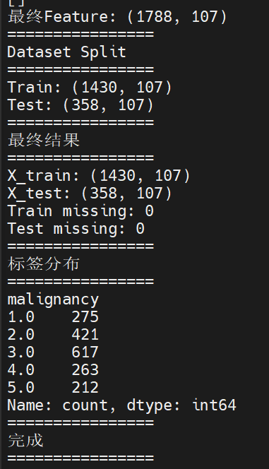
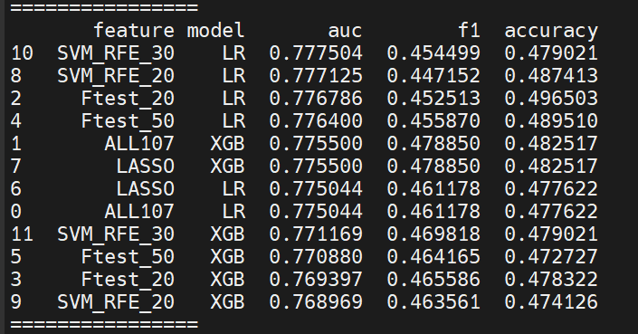
Phase 3 特征工程与机器学习建模

Slide 21
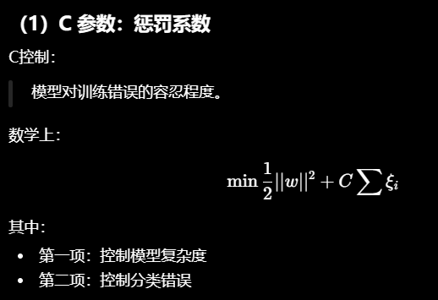
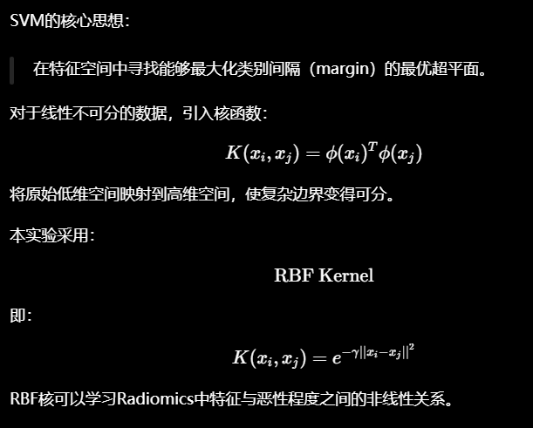
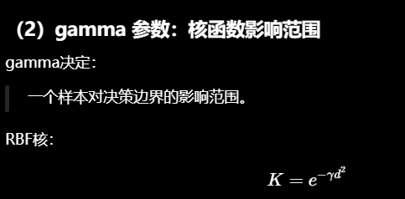
SVM参数优化

Slide 22
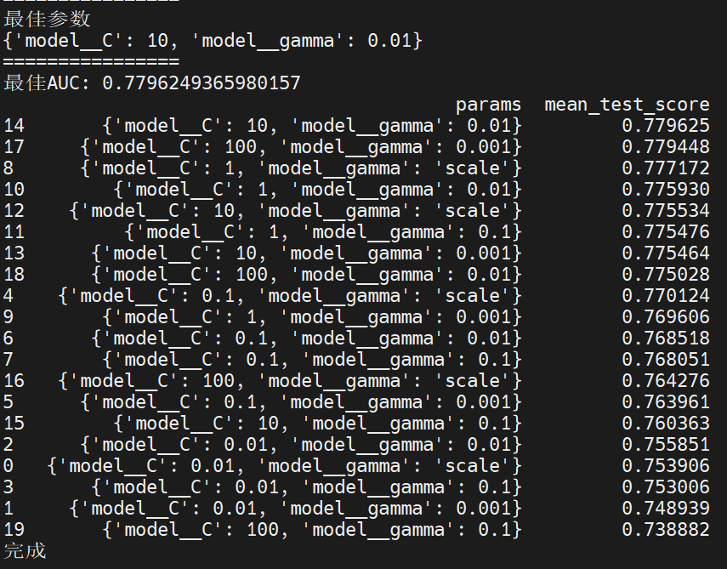

Slide 23
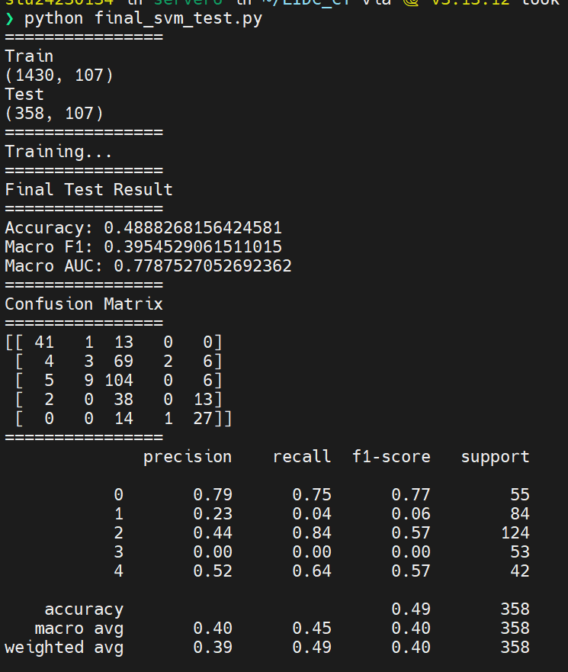
类别2 recall = 0.04
类别4 recall = 0
模型大量预测为类别3
这是典型的类别权重偏置问题。（？）

Slide 24
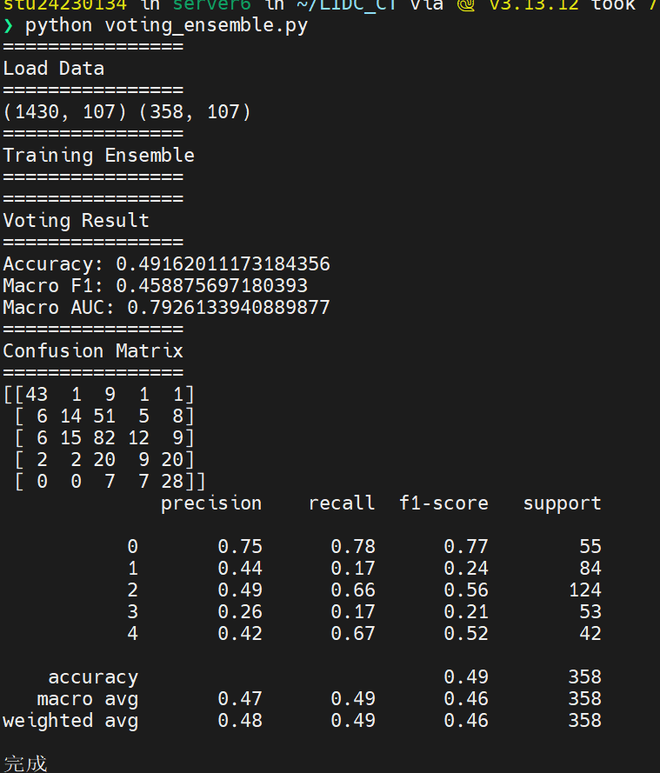
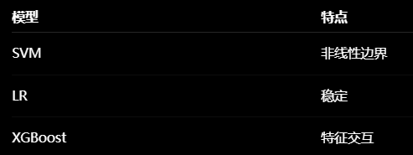
不同模型有互补性

Slide 25
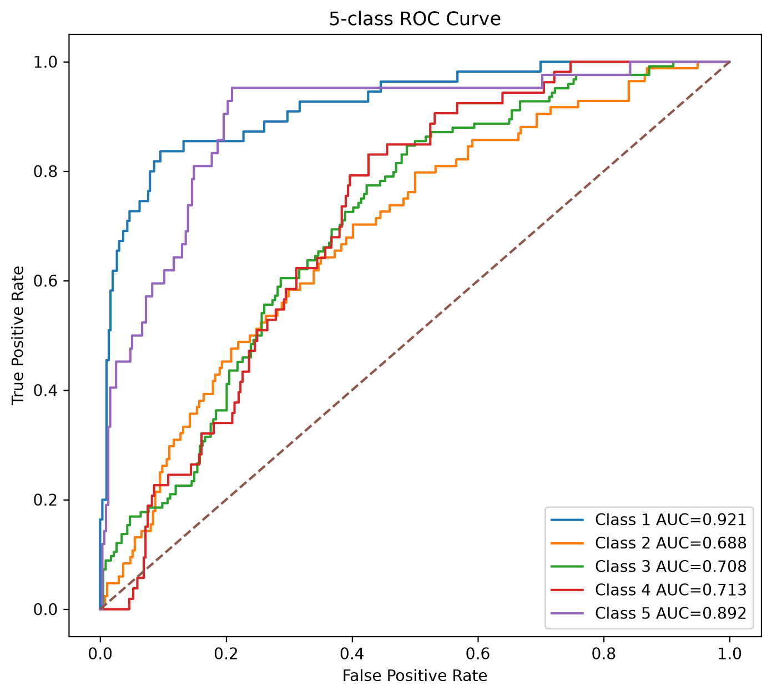
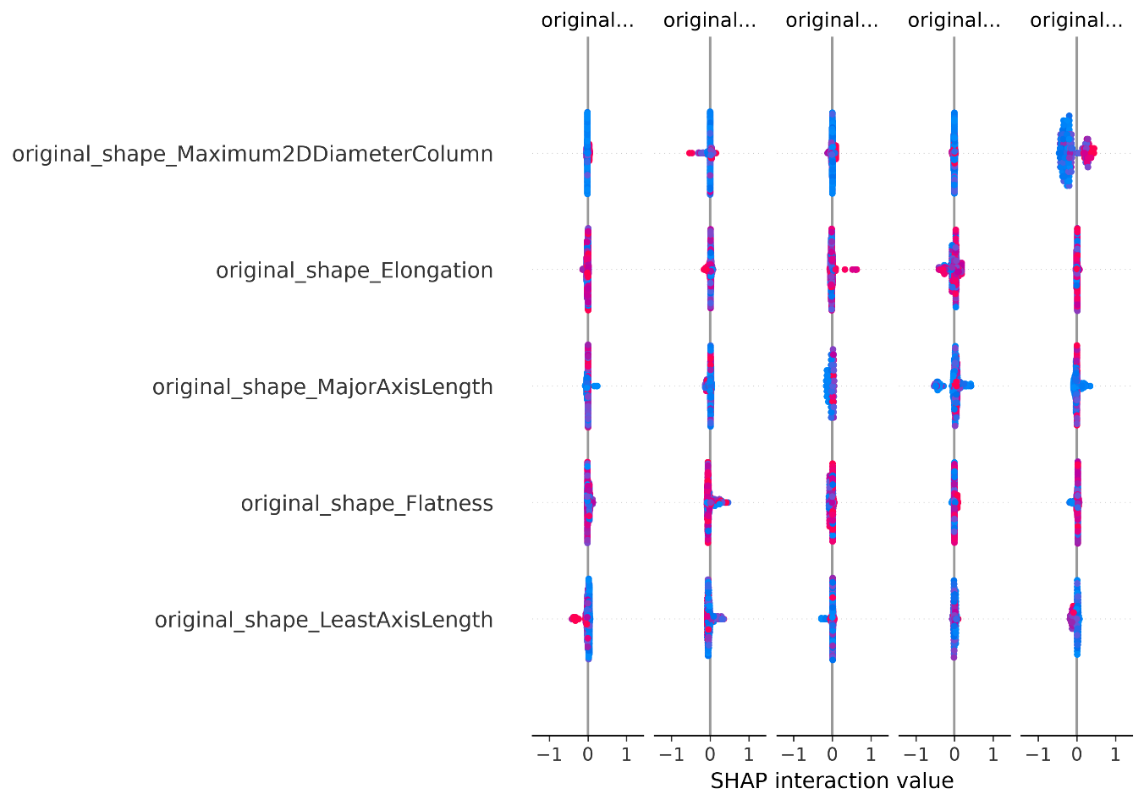
Phase 4 模型评估与归因

Slide 26
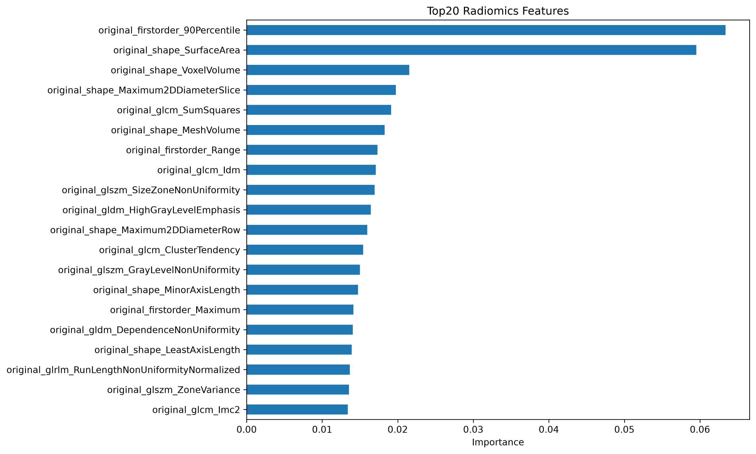

Slide 27
进一步优化
特征工程与多模态融合优化
引入深度学习自动特征学习（Deep Feature Learning）
利用卷积神经网络（CNN）直接从CT图像中学习高维特征表示。
2. 变量不够？
3. 自监督学习
4. 类别不平衡与代价敏感学习优化

